Slide 1
La salute: diritto della persona e della comunità

Slide 2

Il Servizio sanitario nazionale

Slide 3
La tutela della salute nella Costituzione
La salute è una condizione di benessere psicofisico che consente all’individuo di integrarsi nel suo ambiente naturale e sociale e riceve una specifica tutela da parte dell’ordinamento.

Slide 4

Il diritto alla salute è garantito dalla legge e dal Servizio sanitario nazionale, che assicura un accesso ai servizi nel rispetto dei princìpi della dignità della persona, dei bisogni di salute e di equità. Le prestazioni e i servizi erogati rappresentano il livello essenziale garantito a tutti i cittadini che le Regioni devono assicurare.

Slide 5
I principi ispiratori del Servizio sanitario nazionale
UNIVERSALITÀ: le prestazioni sanitarie sono garantite a tutta la popolazione da strutture diffuse su tutto il territorio (Usl).
UGUAGLIANZA: tutti hanno il diritto a ricevere prestazioni sanitarie senza distinzioni.
EQUITÀ: parità di accesso ai servizi in rapporto alla salute.
GLOBALITÀ: collegamento di tutti i servizi sanitari di prevenzione, cura e riabilitazione in considerazione della persona nella sua globalità.

Slide 6
L’aziendalizzazione del servizio sanitario
AZIENDA SANITARIA
LOCALE
Azienda dotata
di personalità giuridica
pubblica
Autonomia organizzativa,
amministrativa,
patrimoniale, contabile,
gestionale e tecnica
Direzione affidata
a un direttore generale
nominato dalla Regione,
affiancato dal direttore
sanitario e dal direttore
amministrativo

Slide 7

Programmazione e finanziamento del sistema sanitario

Slide 8
I livelli essenziali di assistenza
Secondo il d.lgs. 502/1992, il Servizio sanitario nazionale assicura, attraverso le risorse finanziarie pubbliche, i Livelli essenziali e uniformi di assistenza (Lea) definiti dal Piano sanitario nazionale. Essi costituiscono il livello minimo erogabile dal Ssn a tutti i cittadini su tutto il territorio nazionale e si riferiscono a tre aree (mostrate nello schema a lato).

Slide 9

I livelli istituzionali del sistema sanitario
A livello centrale, il Governo definisce le linee generali di indirizzo e di svolgimento delle attività sanitarie, i Livelli essenziali di assistenza e le linee guida per i percorsi diagnostici e terapeutici.

Slide 10

A livello regionale, il Consiglio regionale definisce gli interventi finalizzati a garantire gli obiettivi di salute mediante lo sviluppo della rete sul territorio. Inoltre la Regione finanzia, regolamenta e coordina le Asl.

Slide 11

Infine, a livello locale, attraverso il documento di programmazione, ogni Azienda sanitaria (Asl e Azienda ospedaliera) attua gli indirizzi generali stabiliti dai Piani sanitari nazionali e regionali.

Slide 12

L’organizzazione dell’azienda sanitaria

Slide 13
Gli organi dell’Azienda sanitaria locale
L’Azienda sanitaria locale (Asl) provvede all’erogazione dell’assistenza sanitaria a tutela della salute della popolazione residente sul territorio, garantisce i livelli di assistenza e gestisce i servizi sanitari a livello territoriale attraverso i propri organi e le proprie strutture operative.

Slide 14

Il direttore generale è il rappresentante legale dell’Asl ed esercita poteri di gestione e di verifica; è nominato dalla Regione e deve essere in possesso di precisi requisiti, come la laurea e un’esperienza di almeno cinque anni di direzione tecnica o amministrativa in enti, aziende o strutture pubbliche o private.

Slide 15
AZIENDA SANITARIA LOCALE
Organi
Strutture operative
Direttore generale
Collegio sindacale
Collegio di direzione
Distretto
Dipartimento
Presidio ospedaliero

Slide 16
Le strutture operative dell’azienda sanitaria locale
Il Distretto è l’articolazione territoriale e organizzativa dell’Asl, che svolge le attività finalizzate alla promozione della salute, alla prevenzione, alla cura e alla riabilitazione, tramite la gestione integrata delle risorse dell’Asl e degli enti locali.

Slide 17
Il Dipartimento delle cure primarie è lo strumento organizzativo che gestisce l’erogazione dell’assistenza sanitaria a tutta la popolazione di riferimento. Il Dipartimento di salute mentale e dipendenze patologiche gestisce le attività di tutela della salute mentale e del benessere psicologico per limitare gli effetti di esclusione sociale determinati dai disturbi psichici.

Slide 18

Il Dipartimento di prevenzione garantisce la tutela della salute collettiva, persegue obiettivi di promozione della salute e prevenzione delle malattie, mette in atto interventi per individuare e rimuovere le cause di nocività e di malattie di origine ambientale, umana e animale.

Slide 19
L’assistenza ospedaliera
L’assistenza ospedaliera è garantita da diverse tipologie di strutture: Ospedali non costituiti in azienda; Aziende ospedaliere, Aziende ospedaliere-universitarie, Istituti di ricovero e cura a carattere scientifico, istituti privati accreditati.

Slide 20
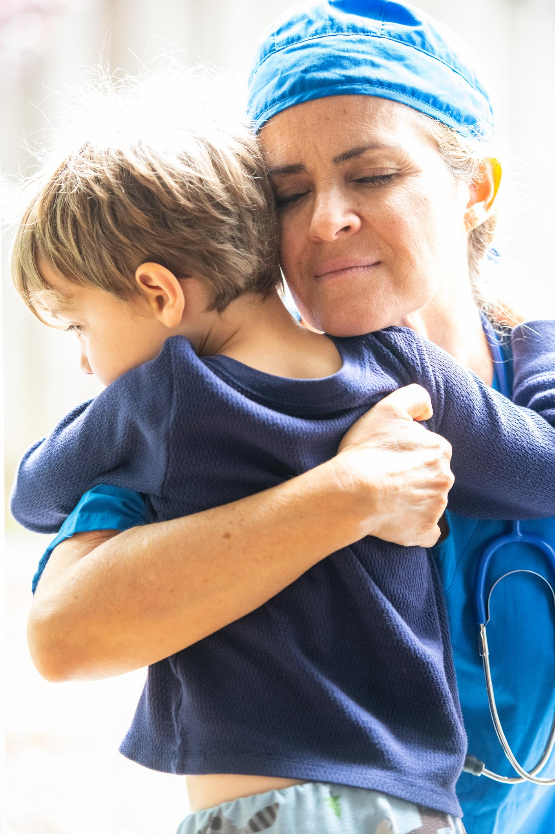
La centralità della persona nel Ssn

Slide 21
I diritti del cittadino/utente dei servizi sanitari
Il sistema sanitario si fonda sul principio di universalità e solidarietà: questo significa che le prestazioni sono destinate a tutti, attraverso l’organizzazione sull’intero territorio nazionale dei servizi erogati dalle Aziende sanitarie locali, dalle Aziende ospedaliere e dalle strutture private convenzionate con il Ssn.

Slide 22
L’iscrizione al Servizio sanitario nazionale
Data l’importanza primaria del diritto alla salute, la sua tutela non è condizionata dal possesso della cittadinanza italiana, e viene estesa a chiunque abbia bisogno di cure sul territorio italiano. Ognuno ha diritto ad accedere ai servizi sanitari, ma i modi per accedervi sono diversi e sono diverse anche le prestazioni erogabili.

Slide 23
ACCESSO AI SERVIZI
DEL SSN
Cittadini
italiani
Cittadini stranieri
comunitari
Cittadini stranieri
extracomunitari
con permesso
di soggiorno
Cittadini stranieri
extracomunitari
temporaneamente
presenti

Slide 24
La Sanità privata
La terza riforma del Ssn ha introdotto il principio della libertà di scelta dell’utente fra strutture pubbliche e private, cioè di scegliere il luogo di cura: un ospedale pubblico o una clinica privata convenzionata.
Le regole per l’accesso, la degenza e le dimissioni sono le stesse, e anche la gratuità dei servizi.

Slide 25

La digitalizzazione del Ssn

Slide 26

La telemedicina
La telemedicina, e-health o anche digital health, consiste nell’impiego delle tecnologie informatiche e di telecomunicazione (Ict) per potenziare i servizi del sistema sanitario in termini di maggiore qualità, sicurezza e possibilità di accesso alle cure.

Slide 27

Gli strumenti della sanità digitale
Il Fascicolo sanitario elettronico è l’insieme dei dati e documenti digitali di tipo sanitario e socio-sanitario riguardanti un determinato paziente.

Slide 28
La cartella clinica elettronica è un documento digitale che consente la gestione organizzata di tutti i dati clinici e relativi alle visite e agli esami cui è stato sottoposto l’utente nel corso del tempo all’interno della struttura, che favorisce la continuità assistenziale durante il percorso di cura.

Slide 29
Sanità digitale e tutela della privacy
I dati relativi alla salute, definiti dal General data protection regulation (Gdpr) sono soggetti a una tutela rafforzata, in quanto possono rivelare dettagli molto intimi della persona.
Il Gdpr stabilisce che è legittimo il trattamento dei dati per finalità connesse alla salute (finalità di cura), per la supervisione del Ssn (finalità di governo) e per la ricerca nel pubblico interesse.

Slide 30

Goal 6: l’acqua, l’oro blu del millennio

Slide 31

Il Goal 6 dell’Agenda 2030 ha come obiettivo garantire alle popolazioni la disponibilità di acqua pulita e adeguate strutture igienicosanitarie.

Slide 32
L’acqua è infatti un elemento naturale prezioso e fondamentale per assicurare la vita e la salute, ma anche una risorsa scarsa a causa di crisi idriche che colpiscono tutti i Paesi.
L’interdipendenza tra acqua, sanità e igiene è al centro dei programmi internazionali “Wash” per ridurre i rischi derivanti dall’utilizzo di acqua non sicura.

Slide 33
In Italia, la sicurezza dell’acqua è garantita dal Servizio idrico integrato, formato dagli organismi pubblici che si occupano di tutte le fasi di gestione del ciclo idrico, dal prelievo, alla distribuzione per usi civili e industriali.

